Slide 1
2024 여성SW개발자 양성과정
데이터베이스
- 조인(join)
만경ES
강민우 팀장

Slide 2
조인(join)
Join의 정의
관계 형성 테이블<지금까지 배운 테이블
관련이 있는 테이블들을 연관 지어 데이터를 조회
주로 관계형성이 되어 있는 데이터를 기준으로 조회
Inner Join, Left Join, Right Join

Slide 3
조인(join) – Inner Join
Inner Join
- 정의 : 두 테이블의 컬럼이 (공통된 부분) 동일하게 존재하는 경우 출력
- 형태
SELECT 컬럼
FROM 테이블1 T1
INNER JOIN 테이블2 T2
ON T1.키컬럼1 = T2.키컬럼2
A
B

Slide 4
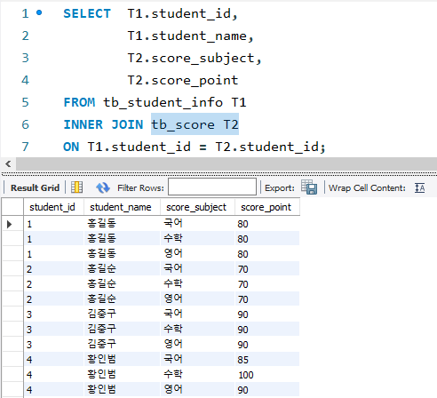
조인(join) – Inner Join
예제 1)
SELECT T1.student_id,
T1.student_name,
T2.score_subject,
T2.score_point
FROM tb_student_info T1
INNER JOIN tb_score T2
ON T1.student_id = T2.student_id;
T2 어떤 테이블/

Slide 5
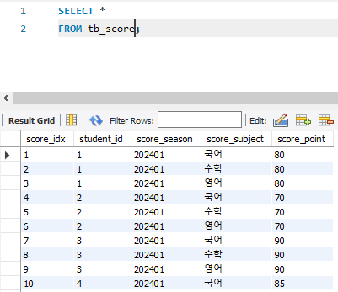
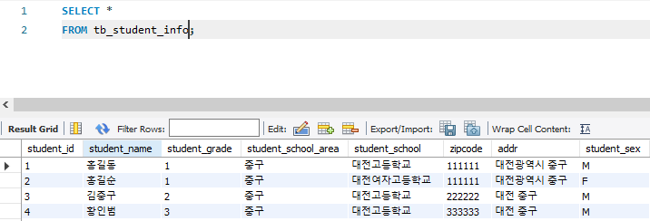
조인(join) – Inner Join
예제 1)

Slide 6
조인(join) – Left Join
2. Left Join
- 정의 : 첫 테이블에만 존재하면 두번째 테이블에 존재하지 않아도 출력
- 형태
SELECT 컬럼
FROM 테이블1 T1(첫테이블)
LEFT JOIN 테이블2 T2
ON T1.키컬럼1 = T2.키컬럼2
A
B

Slide 7
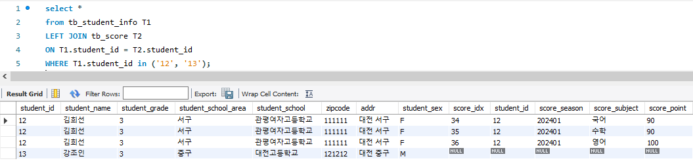
조인(join) – Left Join
예제 1)
SELECT *
FROM tb_student_info T1
LEFT JOIN tb_score T2
ON T1.student_id = T2.student_id
WHERE T1.student_id in (’12’, ’13’);

Slide 8
조인(join) – Right Join
3. Right Join
- 정의 : 첫 테이블에 존재하지 않고 두번째 테이블에 존재 시 출력
- 형태
SELECT 컬럼
FROM 테이블1 T1
RIGHT JOIN 테이블2 T2
ON T1.키컬럼1 = T2.키컬럼2
A
B

Slide 9
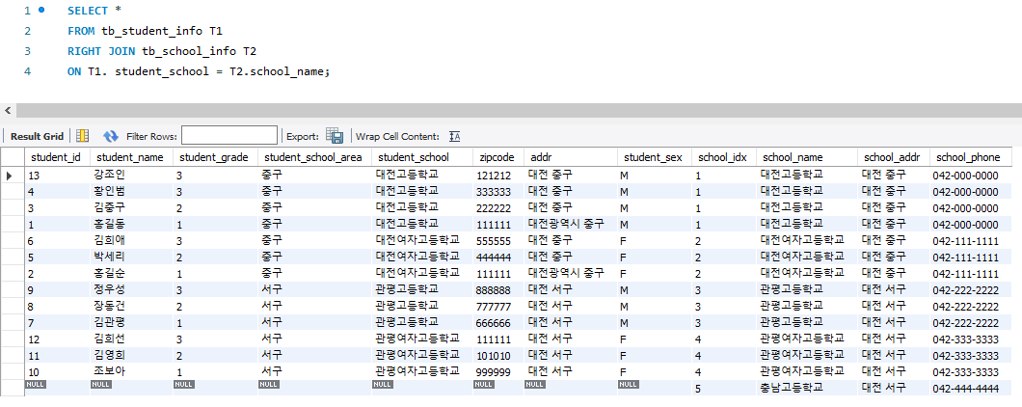
조인(join) – Right Join
예제 1)
SELECT *
FROM tb_student_info T1
RIGHT JOIN tb_school T2
ON T1.student_school = T2.student_school;

Slide 10
조인(join) – SELF Join
4. SELF Join
- 정의 : 자신에게 조인
- 형태
SELECT 컬럼
FROM 테이블1 T1
INNER JOIN 테이블2 T2
ON T1.키컬럼1 = T2.키컬럼2
WHERE T1.컬럼 = ‘컬럼내용‘;

Slide 11
실습
유성구 소재 고등학교에 재학 중인 1학년 학생들의 평균점수를 조회하시오.
(tb_student_info_test 테이블 사용)
2. 1학년 학생들의 학교정보를 조회하시오.
3. 중구에 있는 고등학교 학생들의 정보를 조회하시오.
(출력 내용 : 학생이름, 학년, 학교명, 우편번호, 학생주소)
4. 중구에 있는 고등학교 학생들 중 평균성적이 80점 미만인 학생 정보를 출력하시오.

